Slide 1
স্বাগতম

Slide 2
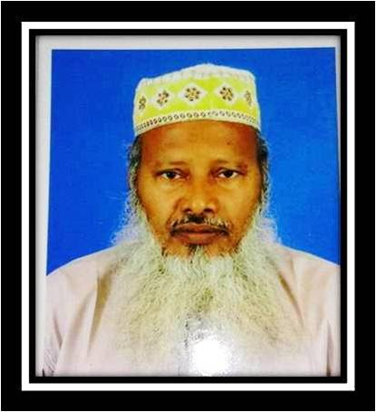
শিক্ষক পরিচিতি
মৌলভী মুহাম্মাদ আলীমুদ্দীন
গাড়াবাড়ীয়া সিদ্দিকীয়া দাখিল মাদরাসা
উপজেলা – হরিণাকুন্ডু
জেলা – ঝিনাইদহ
ই – মেইল – 19alimuddin56@gmail.com
Mobil no – 01709907868

Slide 3
হাদিস শরীফ
নবম – দশম শ্রেণী
অধ্যায় – ২৮
বিষয় – السكران - নেশা জাতীয় দ্রব্যাদি
প্রিয়ড -২য়
সময় ৪০ মিনিট
তারিখ – ০৮.০৫. ২০১৮

Slide 4
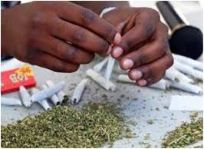
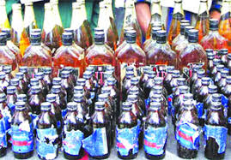
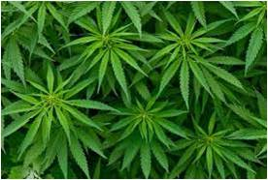
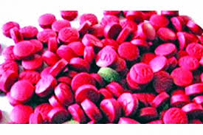
নিচের ছবি গুলি দেখ

Slide 5
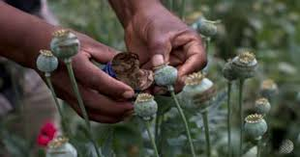
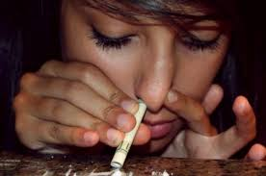
আফিম
হিরোইন সেবনকারী

Slide 6
পাঠ পরিচিতি
বিষয় -হাদিস শরীফ
দশম – শ্রেণি
অধ্যায় - ২৮তম
নেশা জাতীয় দ্রব্যাদির বর্ণনা
সময় -৪০ মিনিট
তারিখ -১০/০৪ /২০১৮

Slide 7
শিখনফল
১। পাঠ্য পুস্তকের ২৯৬ নং হাদিসের অনুবাদ বলতে পারবে ।
২। মদের ক্ষেত্রে অভিশপ্তদের নাম বলতে পারবে ।
৩। মাদকের পরিচিতি ও মাদকের প্রকারভেদ বলতে পারবে ।
৪। মাদকাসক্তি রোধে করণিয় সম্পর্কে বলতে পারবে ।

Slide 8
অনুবাদ হাদিস নং-২৯4
হযরত আনাস (রাঃ) হতে বর্নিত, তিনি বলেন ,দশ ব্যাক্তিকে রাসূল (দঃ) মদের ক্ষেত্রে অভিসম্পাত করেছেন। (এক) মদ প্রস্তুতকারী। (দুই) যার জন্য মদ প্রস্তুত করা হয়। (তিন) মদ পানকারী। (চার) মদ বহনকারী। (পাঁচ) যার নিকট মদ বহন করে নিয়ে যাওয়া হয়। (ছয়) মদ পরিবেশনকারী। (সাত) মদ বিক্রেতা। (আট) মদের মূল্য ভোগকারী। (নয়) মদের ক্রেতা (দশ) মদের উপকরন সংগ্রহকারী।
(হাদিসটি ইমাম তিরমিজি ও ইবনে মাজাহ (রঃ) বর্ণনা করেছেন।)

Slide 9
যাদের উপর রাসূল (দঃ)এর অভিসম্পাত করেছেন ।
(ক) মদ প্রস্তুতকারী।
(খ) যার জন্য মদ প্রস্তুত করা হয়।
(গ) মদ পানকারী।
(ঘ) মদ বহনকারী।
(ঙ) যার নিকট মদ বহন করে নিয়ে যাওয়া হয়।
(চ) মদ পরিবেশনকারী।
(ছ) মদ বিক্রেতা।
(জ) মদের মূল্য ভোগকারী।
(ঝ) মদের ক্রেতা।
(ঞ) মদের উপকরন সংগ্রহকারী।

Slide 10
মাদকের পরিচয় :-
মাদকের আরবি শব্দ “خمر” অর্থ মদ বা মাদক
পরিভাষায়ঃ-
প্রত্যেক এমন সব বস্তুকে মাদক বলা হয়, যা মানুষকে মাতাল করে দেয়।যে উপাদান থেকে উহা তৈরী করা হোক না কেন ।
মাদকের প্রকারভেদ সমূহঃ-
১।মদ ২। ফেনসিডিল ৩।গাঁজা ৪। আফিম ৫।কোকেন ৬। হিরোইন ৭। ইয়াবা ইত্যাদি।

Slide 11
মাদকাসক্তি রোধে করণীয়
১। মাদক দ্রব্যের উৎপাদন, ব্যবসা, চোরাচালান বন্ধ করা।
২। উৎপাদক ও চোরাচালানীদের বিরুদ্ধে আইনি ব্যবস্থা গ্রহন নিশ্চিত করা।
৩।মিডিয়া,ইলেক্ট্রোনিক মিডিয়া,সামাজিক যোগাযোগ মাধ্যম ফেসবুকে মাদকাসক্তির কূফল সম্পর্কে ব্যাপক প্রচার করা।
৪।অপসংস্কৃতি রোধ,তরুণ সমাজকে নৈতিক মূল্যবোধে উদ্বুদ্ধ করা।
৫।মাদকে নিরুৎসাহিত করে ক্রিড়ায় উৎসাহিত করা।

Slide 12
একক কাজ
১।خمر শব্দের অর্থ কি?
২।মদের ক্ষেত্রে কত ব্যাক্তিকে রাসুল (দঃ) অভিসম্পাত করেছেন ?
৩।মাদক কাকে বলে?
।

Slide 13
মূল্যায়ন
(ক)মাদক গ্রহন কারীদের উপর (রাসুল (দঃ) কি করেছেন?
(খ) মাদকের প্রকারভেদ বণর্না কর?

Slide 14
বাড়ির কাজ
মাদকাসক্তি রোধে করণিয় গুলো লিখ?

Slide 15
সকলকে ধন্যবাদ

